Slide 1
作業二
繳交期限 : 11/28 星期一 18:00前 (遲交不收!!!!!!)
繳交方式 : mail到 nchuwccclab@gmail.com
信件主旨 : 系級 學號 姓名 (ex: 資工二 1401234567 王xx)
補交信件主旨：系級 學號 姓名 v2 (ex: 資工二 1401234567 王xx v2)
繳交檔案：請交壓縮檔以學號命名 (ex: 1401234567)
結果截圖：請依照PPT的格式截圖(p8-p11)，共四張，並將檔名命名如下
(1) 統計字數 (2) 霍夫曼樹編碼
(3) 壓縮成功 (4) 解壓縮成功
程式碼
※上次打不開的問題請在這次解決，建議用VS或DEV，比較沒有無法打開的問題
未依照上述規定斟酌扣分

Slide 2
成績
統計字數：10%
進行霍夫曼樹編碼：15%
壓縮成功：45%
解壓縮回來也正確：30%
嚴查抄襲行為!!!
希望各位自重，莫為難我

Slide 3
Huffman Codes
霍夫曼在1952年所提出的一種無失真壓縮技術，它的原理是將要壓縮之字串，先讀一遍，再將字串中的每一個相異單字元的出現頻率，做成統計，依此來建構霍夫曼樹。
每一相異的字元，用0與1給他編碼，出現次數最多者，給較少的位元編碼，最後將這些位元串組合起來，並加上霍夫曼樹，就成為壓縮檔案。

Slide 4
Huffman Codes
步驟一：計算每一個符號出現的機率，然後把所有符號跟機率放入要處理符號集合R中，準備由(下往上)建立一棵編碼二元樹。
步驟二：從要處理的集合中找出機率最小的兩個符號做為二元樹的兩個子節點，並為這兩個節點建立一個父節點，此父節點機率為兩個子節點的機率和。再將這兩個子節點從R中移除，且把其父節點(含機率)加入R中。
步驟三： 重複步驟二直到待處理集合只剩下一個符號。
步驟四：將建立完成的二元樹中任何兩兄弟節點的左邊線標上0右邊線標上1。樹中每個符號被指定之0與1的位元集合即是代表該符號的字碼。
步驟五： 使用在步驟四決定的符號字碼，一一編碼所有待壓縮符號。
霍夫曼編碼法在許多標準中被採用，最著名的就是應用於失真影像壓縮標準的JPEG中。在JPEG標準中，影像被切割為8x8的區塊，每一區塊各自進行轉換編碼，轉換後的64個係數就是使用霍夫曼編碼法加以編碼、壓縮。

Slide 5
Example 5
Use Huffman coding to encode the fallowing symbols with the frequencies listed: A:0.08, B:0.10, C:0.12, D:0.15, E:0.20, F:0.35.
What is the average number of bits used to encode a character ?

Slide 6
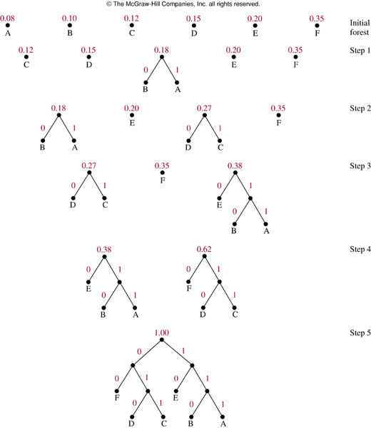

Slide 7
Example 5
於題目中找尋最小兩點→A:0.08和B:0.10(A於右下B於左下∵B>A)
接著把A+B視為新的一點0.18，再找最小兩點→C:0.12和D:0.15如同AB方法接起來
C+D也視為新的一點0.27再比大小，之後依此方法作完全部的點
而全圖於右下角的支線都為1,左下角都之線都為0
因此A by 111,B by 110,C by 011,D by 010,
E by 10, F by 00.
So the average number of bits used to encode a symbol using this encoding is 3×0.08+3×0.10+3×0.12+3×0.15+2×0.20+2×0.35=2.45

Slide 8
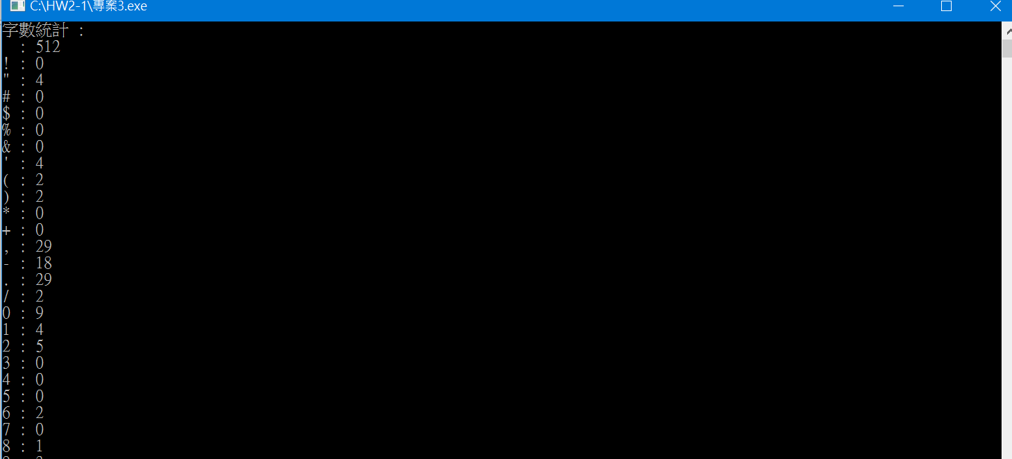
Notes:
統計10

Slide 9
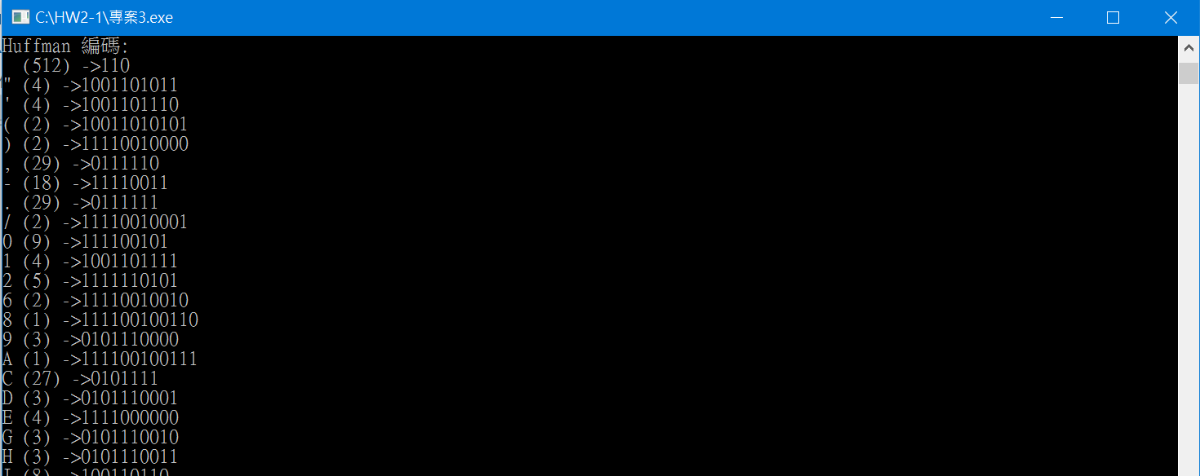
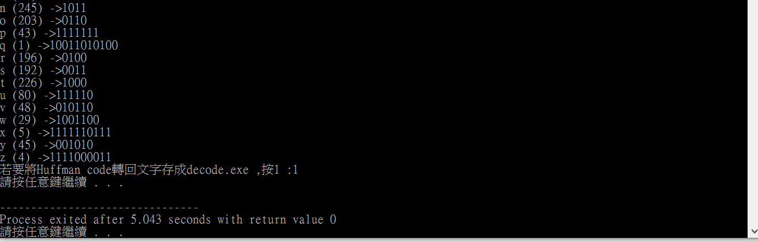
Notes:
進行編碼15

Slide 10
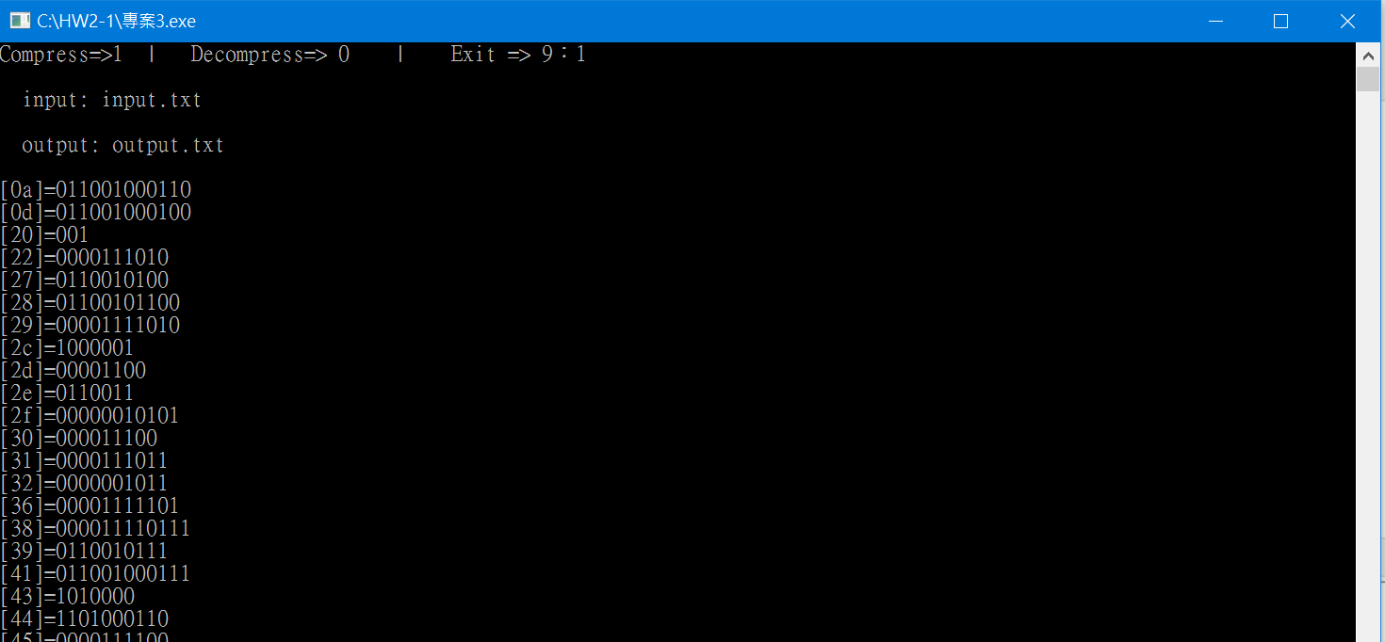

Notes:
壓縮45

Slide 11
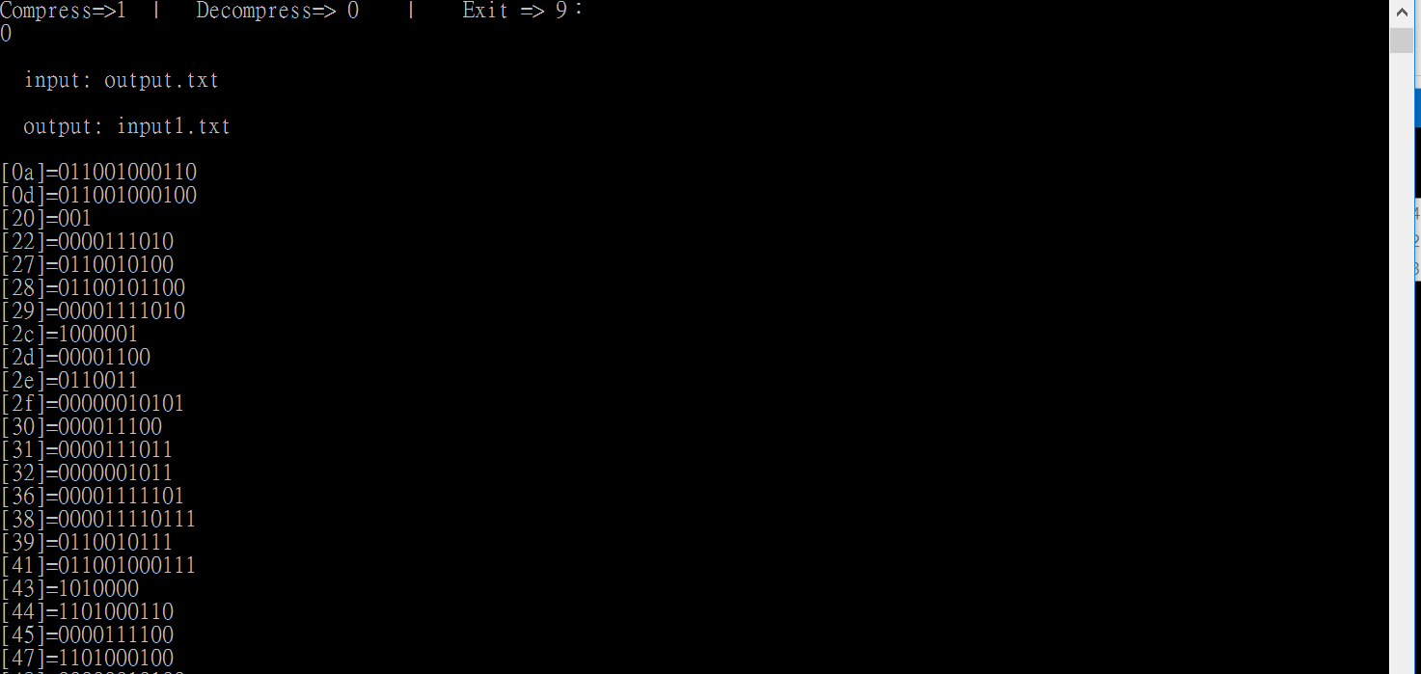
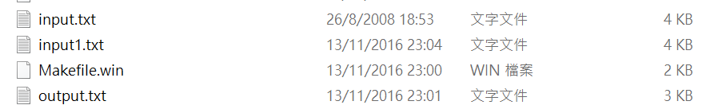
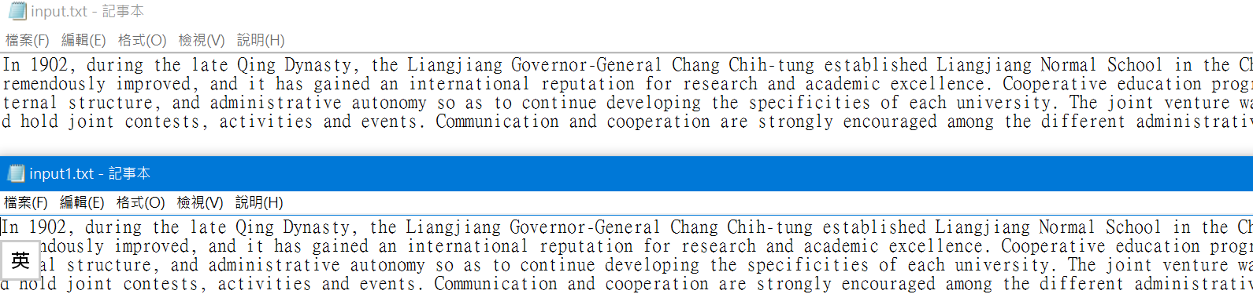
Notes:
解壓縮30

